Slide 1


Slide 2






تعيين تلميذ(ة) للإجابة
توجيهات و شرح التعليمات
عرض فيديو
المرور بين الصفوف للمساعدة و تصحيح الإنجازات
عمل في ثنائيات
نهاية الشريط، المرور إلى الشريحة الموالية.

Slide 3

تنظيم حصص الأسبوع التربوي الرابع
اليوم 4 -
اليوم1 -
افتتاح الحصة (10)
ورشة الكتابة: إنتاج كتابي – الحصة 3 (30)
ورشة الكتابة : إنتاج كتابي - الحصة 4 (30)
افتتاح الحصة (10)
الأساليب (30)
الاستماع والتحدث (30)
اليوم 5 -
اليوم2 -
افتتاح الحصة (10)
قراءة : استثمار النص (30)
ورشة الكتابة : إنتاج كتابي - الحصة 5 (30)
افتتاح الحصة (10)
قراءة : التوقع والتحقق الفهم العام 30 د
قراءة : تعلم استراتيجية الفهم 30 د
اليوم 6 -
اليوم 3 -
نشاط اعتيادي (30)
شكل و فهم (40)
افتتاح الحصة (10)
قراءة : استثمار الاستراتيجية (30)
ورشة الكتابة: التراكيب(30)
Révision
Lecture offerte

Slide 4





هيكلة حصة اليوم الرابع
- 01 النشاط الاعتيادي
تحدي الفهم
02- إنتاج كتابي –ح3-
كتابة قصة قصيرة رديفة "وضعية النهاية -3-
03- إنتاج كتابي – ح4-
كتابة قصة قصيرة رديفة -4-

Slide 5

عند نهاية الحصة
على الأقل 80% من المتعلمين سيكونون قادرين على:
كتابة قصة قصيرة رديفة "وضعية النهاية ".
تصحيح الإنتاج وإعادة الكتابة.

Slide 6

افتتاح الحصة
افتتاح الحصة
الترحيب .
تدبير السلوك.
تحدي الفهم

Slide 7

مرحبا بكم. سننطلق في حصة اللغة العربية.
اختــتام الحــصة
إنتاج كتابي 4
إنتاج كتابي 3
افتتاح الحصة

Slide 8




قبل أن نبدأ حصة اليوم سأذكركم بشروط الحصول على نجمة السلوك الجيد.
في كل حصة سيفوز ثلاثة منكم بالنجمة
اختــتام الحــصة
إنتاج كتابي 4
إنتاج كتابي 3
افتتاح الحصة
أُخْرِجُ وَ أَضَعُ أَدَواتي في مِحْفَظَتي بِهُدوءٍ، كَيْ لا أُزْعِجَ ٱلْآخَرينَ.
أَثْناءَ بَحْثي عَنِ ٱلْجَوابِ في ٱلنَّصِّ لا أَتَحَدَّثُ بِصَوْتٍ مُرْتَفِعٍ يُزْعِجُ ٱلْآخَرينَ.
أُنْصِتُ وأَنْتَبِهُ جَيِّداً لِلدَّرْسِ.
أُصَحِّحُ أَخْطائي عَلى كُرّاسَتي وَدَفْتَري.

Slide 9


اختــتام الحــصة
إنتاج كتابي 4
إنتاج كتابي 3
افتتاح الحصة
ضعوا اللوحة والكراسة في القمطر.

Slide 10

انشطة اعتيادية
تحدي الفهم

Slide 11

في حصة اليوم، ستتدربون على الإجابة بسرعة عن أسئلة للفهم على شكل اختيار من متعدد.
اختــتام الحــصة
إنتاج كتابي 4
إنتاج كتابي 3
افتتاح الحصة

Slide 12

خذوا ألواحكم.
اختــتام الحــصة
إنتاج كتابي 4
إنتاج كتابي 3
افتتاح الحصة

Slide 13
اقرؤوا السؤال جيدا . حددوا المطلوب. تذكروا كل الاختيارات المقدمة.
اختــتام الحــصة
إنتاج كتابي 4
إنتاج كتابي 3
افتتاح الحصة
لِماذا لَمْ يَسْتَطِعْ ريشانُ أَنْ يُحَلِّقَ بَعيداً عَنِ ٱلْغابَةِ؟
لِأَنَّ جَناحَهُ ٱحْتَرَقَ بِسَبَبِ ٱلْحَريقِ؛
أ
لِأَنَّ ٱلدُّخانَ كَثيفٌ؛
ب
لِأَنَّهُ لا يُريدُ تَرْكَ ٱلْغابَةِ تَحْتَرِقُ؛
ج
لِأَنَّهُ شَعَرَ بِٱلتَّعَبِ.
د

Slide 14
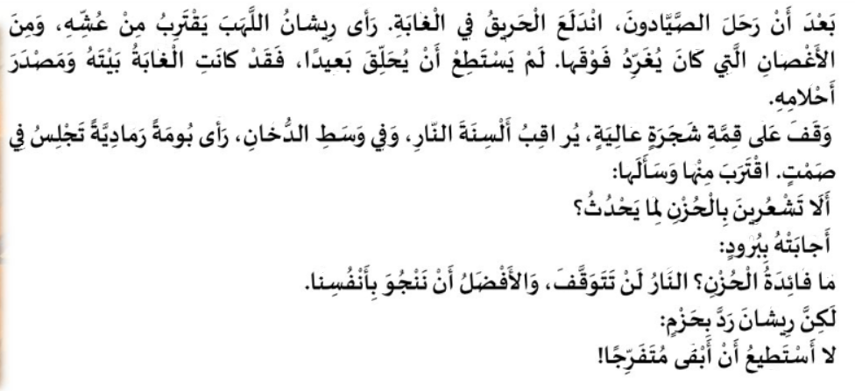
ابحثوا عن الجواب في النص . انتبهوا سيختفي النص بعد 10 ثوان.
اختــتام الحــصة
إنتاج كتابي 4
إنتاج كتابي 3
افتتاح الحصة

Slide 15
اكتبوا حرف الجواب الصحيح ثم ارفعوا الألواح عند سماع الاشارة.
اختــتام الحــصة
إنتاج كتابي 4
إنتاج كتابي 3
افتتاح الحصة
لِماذا لَمْ يَسْتَطِعْ ريشانُ أَنْ يُحَلِّقَ بَعيداً عَنِ ٱلْغابَةِ؟
لِأَنَّ جَناحَهُ ٱحْتَرَقَ بِسَبَبِ ٱلْحَريقِ؛
أ
لِأَنَّ ٱلدُّخانَ كَثيفٌ؛
ب
لِأَنَّهُ لا يُريدُ تَرْكَ ٱلْغابَةِ تَحْتَرِقُ؛
ج
لِأَنَّهُ شَعَرَ بِٱلتَّعَبِ.
د

Slide 16
صححوا. من يشرح جوابه؟
اختــتام الحــصة
إنتاج كتابي 4
إنتاج كتابي 3
افتتاح الحصة
لِماذا لَمْ يَسْتَطِعْ ريشانُ أَنْ يُحَلِّقَ بَعيداً عَنِ ٱلْغابَةِ؟
لِأَنَّ جَناحَهُ ٱحْتَرَقَ بِسَبَبِ ٱلْحَريقِ؛
أ
لِأَنَّ ٱلدُّخانَ كَثيفٌ؛
ب
لِأَنَّهُ لا يُريدُ تَرْكَ ٱلْغابَةِ تَحْتَرِقُ؛
ج

لِأَنَّهُ شَعَرَ بِٱلتَّعَبِ.
د

Slide 17
ستقرؤون النص قراءة جماعية . من يريد أن يقود القراءة؟
-يحرص الأستاذ على تتبع مشاركة الجميع في القراءة الجماعية.
اختــتام الحــصة
إنتاج كتابي 4
إنتاج كتابي 3
افتتاح الحصة

Slide 18
إنتاج كتابي –ح3 -
2
إنتاج كتابي
كتابة قصة قصيرة رديفة "وضعية النهاية -3-

Slide 19
اختــتام الحــصة
إنتاج كتابي 4
إنتاج كتابي 3
افتتاح الحصة
  من يذكرنا بخطوات كِتابَةِ وَضْعِيَّةِ نِهايَةِ قِصَّةٍ قَصيرَةٍ؟
كِتابَةُ وَضْعِيَّةِ نِهايَةِ قِصَّةٍ قَصيرَةٍ.

Slide 20


اختــتام الحــصة
إنتاج كتابي 4
إنتاج كتابي 3
افتتاح الحصة
  لنتذكر خطوات كِتابَةِ وَضْعِيَّةِ نِهايَةِ قِصَّةٍ قَصيرَةٍ.
أَقْتَرِحُ حَدَثاً أَخْتَتِمُ بِهِ قِصَّتي؛
أَكْتُبُ جُمْلَةً لِاسْتِخْلاصِ عِبْرَةٍ مِنَ ٱلْقِصَّةِ؛

Slide 21
اختــتام الحــصة
إنتاج كتابي 4
إنتاج كتابي 3
افتتاح الحصة
  في هذه الحصة، ستواصلون تدربكم على كِتابَةِ وَضْعِيَّةِ نِهايَةِ قِصَّةٍ قَصيرَةٍ.
كِتابَةُ وَضْعِيَّةِ نِهايَةِ قِصَّةٍ قَصيرَةٍ.

Slide 22
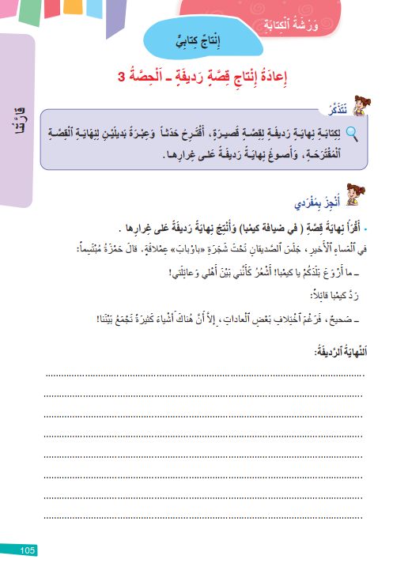
اختــتام الحــصة
إنتاج كتابي 4
إنتاج كتابي 3
افتتاح الحصة
  في ثنائيات ،خذوا كراساتكم على الصفحة رقم 105 و أنجزوا التمرين التالي:

Slide 23

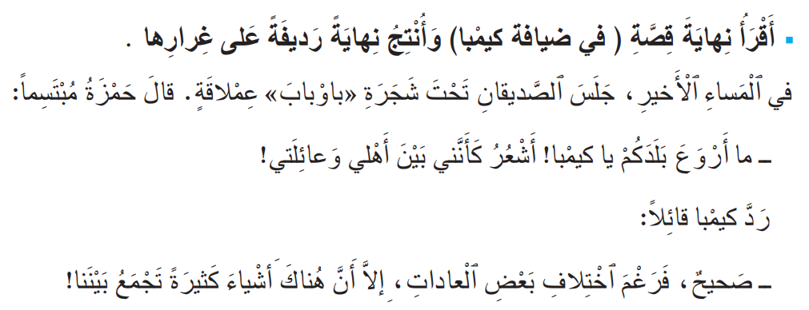
اختــتام الحــصة
إنتاج كتابي 4
إنتاج كتابي 3
افتتاح الحصة
  أقرأ نهاية القصة الآتية (في ضيافة كيميا) و أنتج نهاية رديفة على غرارها:
  المرور بين الصفوف، وتقديم التغذية الراجعة اللازمة.

Slide 24
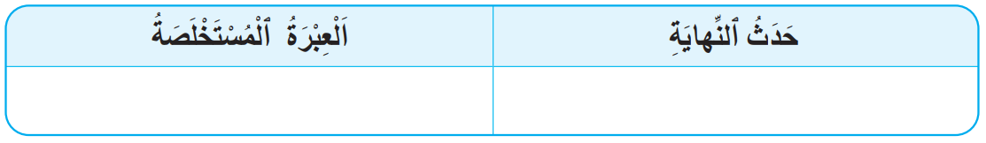
اختــتام الحــصة
إنتاج كتابي 4
إنتاج كتابي 3
افتتاح الحصة
  انتبهوا للتصحيح: نحدد حدث النهاية.
  تناوب متعلمين على تقديم فقراتهم، تصحيح الأخطاء على السبورة.
  جُلوسُ ٱلصَديقانِ تَحْتَ شَجَرَةٍ عِمْلاقَةٍ وَ تَبادُلُهُما ٱلْحَديثَ.

Slide 25
اختــتام الحــصة
إنتاج كتابي 4
إنتاج كتابي 3
افتتاح الحصة
  الآن نحدد العبرة المستخلصة
  رَغْمَ ٱخْتِلافِ ٱلْعاداتِ هُناكَ أَشْياءُ كَثيرَةٌ تَجْمَعُ بَيْنَ ٱلصَّديقَيْنِ.
  جُلوسُ ٱلصَديقانِ تَحْتَ شَجَرَةٍ عِمْلاقَةٍ وَ تَبادُلُهُما ٱلْحَديثَ.

Slide 26
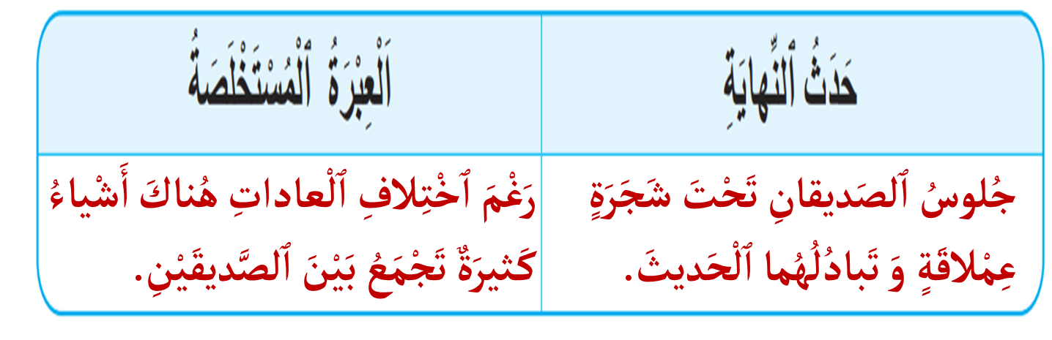
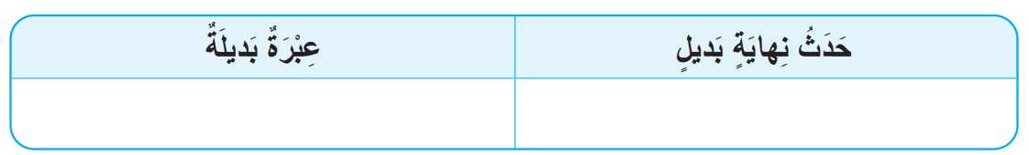
اختــتام الحــصة
إنتاج كتابي 4
إنتاج كتابي 3
افتتاح الحصة
  الآن أغير عناصر وضعية نهاية القصة المقترحة ثم أركب هذه العناصر الجديدة لإنتاج نهاية رديفة.
  كُلُّ بَلَدٍ جَميلٌ وَمُتَمَيِّزٌ بِعاداتِهِ وَ تَقاليدِهِ.
  تَجَوَّلَ ٱلصَّديقانِ بِجانِبِ ضِفافِ ٱلنَّهْرِ وَقَدْ أَبْدى سَعْدُ إِعْجابَهُ بِبَلَدِ مامادو.

Slide 27
اختــتام الحــصة
إنتاج كتابي 4
إنتاج كتابي 3
افتتاح الحصة
  هذا نموذج لوضعية نهاية رديفة على غرار الوضعية الأصلية.
في ٱلْيَوْمِ الأَخيرِ مِنَ ٱلزِّيارَةِ، أَخَذَ مامادو صَديقَهُ سَعْداً في جَوْلَةٍ بِجانِبِ ضِفافِ ٱلنَّهْرِ ٱلخَلّابَةِ،وَ بَيْنَما هُما يَتَجَوَّلانِ ، قالَ سَعْدٌ:
-أَنا مُعْجَبٌ جِدّاً بِبَلَدِكَ يا مامادو! فَكُلُّ ما رَأَيْتُهُ جَميلٌ وَ مُبْهِرٌ.
"كُلُّ بَلَدٍ جَميلٌ وَمُتَمَيِّزٌ بِعاداتِهِ وَتَقاليدِهِ، وَٱلصَّداقَةُ تَجْمَعُنا رَغْمَ ٱلِاخْتِلافِ".

Slide 28
إنتاج كتابي –ح4 -
3
إنتاج كتابي
كتابة قصة رديفة-4-

Slide 29

اختــتام الحــصة
إنتاج كتابي 4
إنتاج كتابي 3
افتتاح الحصة
  الآن، انتبهوا إلى السبورة، سأريكم بعض الأخطاء التي رصدتها في إنجازاتكم، وكيفية تصحيحها.
  يصحح الأستاذ(ة) على السبورة نماذج من الأخطاء المرصودة في إنجازات المتعلمين.

Slide 30

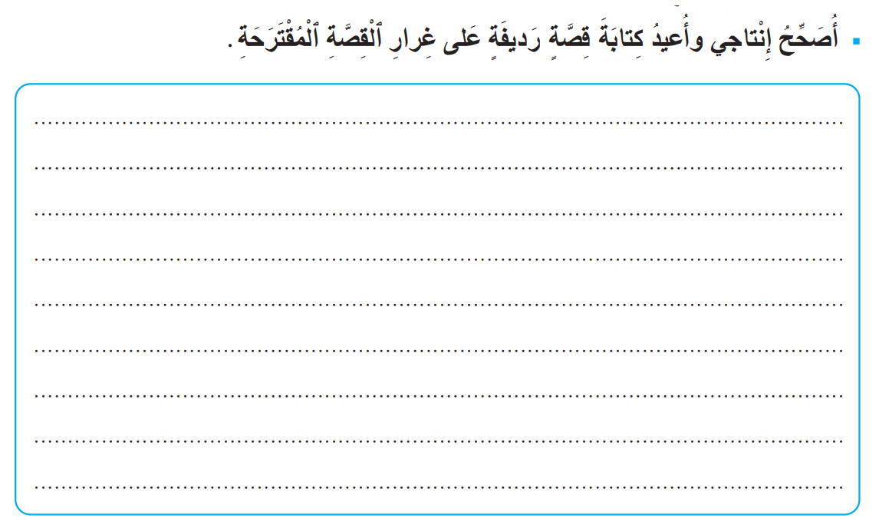
اختــتام الحــصة
إنتاج كتابي 4
إنتاج كتابي 3
افتتاح الحصة
  الآن، كل واحد منكم يبحث في إنتاجه عن هذه الأخطاء ويصححها.
  المرور بين الصفوف، التأكد من تصحيح الأخطاء.

Slide 31
اختــتام الحــصة
إنتاج كتابي 4
إنتاج كتابي 3
افتتاح الحصة
  انتبهوا، سأقدم لكم معايير شبكة التقويم الذاتي.
لا | نعم
 |  | اِسْتَعْمَلْتُ عَناصِرَ مُناسِبَةً لِوَضْعِيَّةِ نِهايَةٍ رَديفَةٍ لِلْقِصَّةِ.
 |  | تَأَكَّدْتُ مِنْ صِحَّةِ ٱلْمَعْلوماتِ ٱلَّتي كَتَبْتُها.
 |  | اِسْتَعْمَلْتُ أَدَواتِ رَبْطٍ مُناسِبَةٍ لِكِتابَةٍ نَصٍّ مُنْسَجِمٍ.
 |  | اِسْتَعْمَلْتُ عَلاماتِ تَرْقيمٍ مُناسِبَةً.
 |  | كَتَبْتُ بِخَطٍّ واضِحٍ وَجَميلٍ.

Slide 32
اختــتام الحــصة
إنتاج كتابي 4
إنتاج كتابي 3
افتتاح الحصة
  الآن، كل واحد منكم يراجع إنتاجه ويتحقق من مطابقته لمعايير الشبكة.
  المرور بين الصفوف، تقديم التغذية الراجعة اللازمة.
لا | نعم
 |  | اِسْتَعْمَلْتُ عَناصِرَ مُناسِبَةً لِوَضْعِيَّةِ نِهايَةٍ رَديفَةٍ لِلْقِصَّةِ.
 |  | تَأَكَّدْتُ مِنْ صِحَّةِ ٱلْمَعْلوماتِ ٱلَّتي كَتَبْتُها.
 |  | اِسْتَعْمَلْتُ أَدَواتِ رَبْطٍ مُناسِبَةٍ لِكِتابَةٍ نَصٍّ مُنْسَجِمٍ.
 |  | اِسْتَعْمَلْتُ عَلاماتِ تَرْقيمٍ مُناسِبَةً.
 |  | كَتَبْتُ بِخَطٍّ واضِحٍ وَجَميلٍ.

Slide 33
اختــتام الحــصة
إنتاج كتابي 4
إنتاج كتابي 3
افتتاح الحصة
  الآن، كل واحد منكم يعيد كتابة إنتاجه بخط جميل دون أخطاء.
  المرور بين الصفوف، تقديم التغذية الراجعة اللازمة. تخصيص 5 دقائق لإعادة الكتابة وإنهاء الحصة.

Slide 34

اختــتام الحــصة
ماذا تعلمتم اليوم؟

Slide 35
ماذا تعلمتم اليوم؟
اختــتام الحــصة
إنتاج كتابي 4
إنتاج كتابي 3
افتتاح الحصة
في هَذِهِ ٱلْحِصَّةِ
صَحَّحْتُ أَخْطائي ٱلْخاصَّةَ بِٱلْإِنْتاجِ ٱلْكِتابي وَ أَعَدْتُ كِتابَةَ إِنْتاجي.
تَدَرَّبْتُ عَلى كِتابَةِ وَضْعِيَّةِ نِهايَةِ قِصَّةٍ قَصيرَةٍ.

Slide 36


وقت النجمة. الفائز بنجمة المشاركة بهدوء هو (هي) صديقكم (صديقتكم)....... صفقوا له (لها).
يسجل الأستاذ اسم الفائز على لائحة. (يمكن أن تكون اللائحة معروضة على أحد جدران الفصل).
اختــتام الحــصة
إنتاج كتابي 4
إنتاج كتابي 3
افتتاح الحصة

Slide 37


Slide 38
بناء على إنجازات المتعلمين خلال الممارسة المستقلة
ما تقديرك لنسبة التحكم في هدف الدرس؟
تسجل النسبة على صفحة اليوم من مذكرة الأستاذ.

